Slide 1






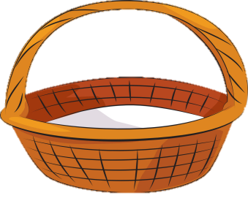





TRÒ CHƠI: HÁI DÂU
PLAY

Slide 2




Dâu ngoài vườn đã chín hết rồi, ông định đi thu hoạch dâu. Nhưng chân của ông đau quá, ông không thể đi được. Cháu có thể giúp ông ra vườn hái dâu được không?
Dạ được ông ạ, cháu sẽ đi ngay!

Slide 3






Mỗi quả dâu chứa một câu hỏi, muốn hái được dâu, mình phải trả lời câu hỏi . Các bạn giúp mình nhé!

Slide 4




Tổng của 30 và số tròn chục nhỏ nhất có hai chữ số là ….
40
Trở về

Slide 5

Lan có 10 bông hoa. Lan hơn Mai 4 bông hoa. Hỏi Mai có bao nhiêu bông hoa?
6 bông hoa
Trở về

Slide 6
Hiệu của 35 và 30 là ?
5
Trở về

Slide 7
Viết số 65 dưới dạng tổng của các chục và đơn vị?
65 = 60 + 5
Trở về

Slide 8


ÔN TẬP PHÉP CỘNG, PHÉP TRỪ (KHÔNG NHỚ) TRONG PHẠM VI 100

Slide 9


Thứ hai ngày 20 tháng 9 năm 2021
Toán
Vở
Toán
Ôn tập phép cộng, phép trừ ( không nhớ ) trong
phạm vi 100

Slide 10



Yêu cầu cần đạt
HS thực hiện được phép cộng, phép trừ (không nhớ) trong phạm vi 100.
HS thực hiện được phép cộng, phép trừ (không nhớ) trong phạm vi 100.
Giải và trình bày được bài giải của bài toán có lời văn liên quan đến phép cộng, phép trừ đã học trong phạm vi 100.

Slide 11

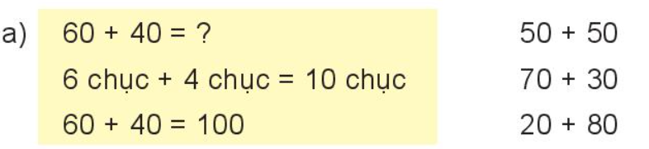
1. Tính nhẩm (theo mẫu)
50 + 50 = ?
5 chục + 5 chục = 10 chục
50 + 50 = 100
70 + 30 = ?
7 chục + 3 chục = 10 chục
70 + 30 = 100
20 + 80 = ?
2 chục + 8 chục = 10 chục
20 + 80 = 100

Slide 12
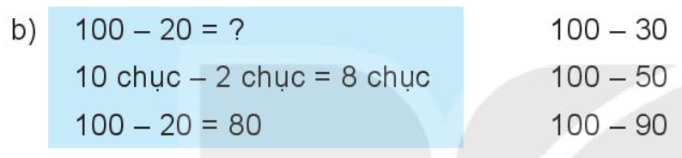
100 - 20 = ?
10 chục - 2 chục = 8 chục
100 - 20 = 80
100 - 50 = ?
10 chục - 5 chục = 5 chục
100 - 50 = 50
100 - 90 = ?
10 chục - 9 chục = 1 chục
100 - 90 = 10

Slide 13

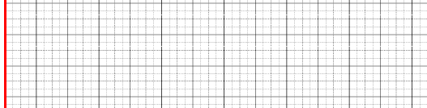
Bài 2: Đặt tính rồi tính:
35 + 4 52 + 37 68 – 6 79 - 55
2
6
3
5
5
8
7
9
3
+
+
7
6
4
5
9
8
9
5
3
2
6
6
2

Slide 14


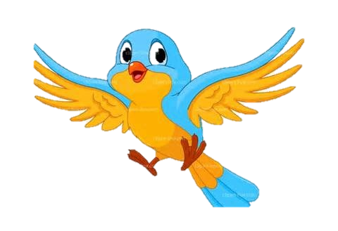
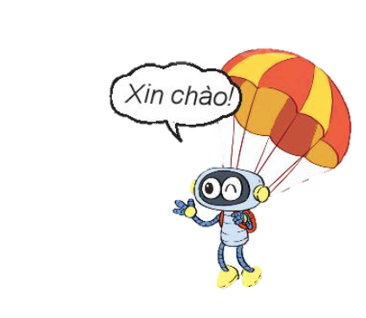




Bài 3: Hai phép tính nào dưới đây có cùng kết quả?
34 + 1
60 - 30
40 + 20
30 + 5
80 - 50
20 + 40

Slide 15
Bài 3: Hai phép tính nào dưới đây có cùng kết quả?
60 - 30
34 + 1
40 + 20
30 + 5
20 + 40
80 - 50

Slide 16

Bài 4: Số
?
?
80
+ 30
- 40
+ 15
55
50
?
40

Slide 17


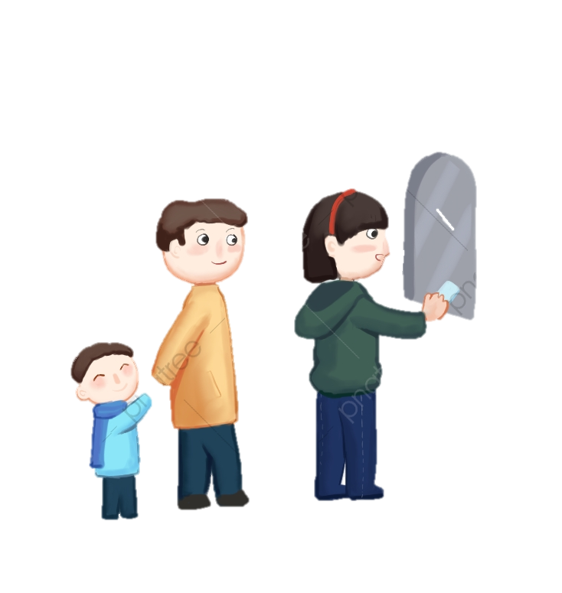
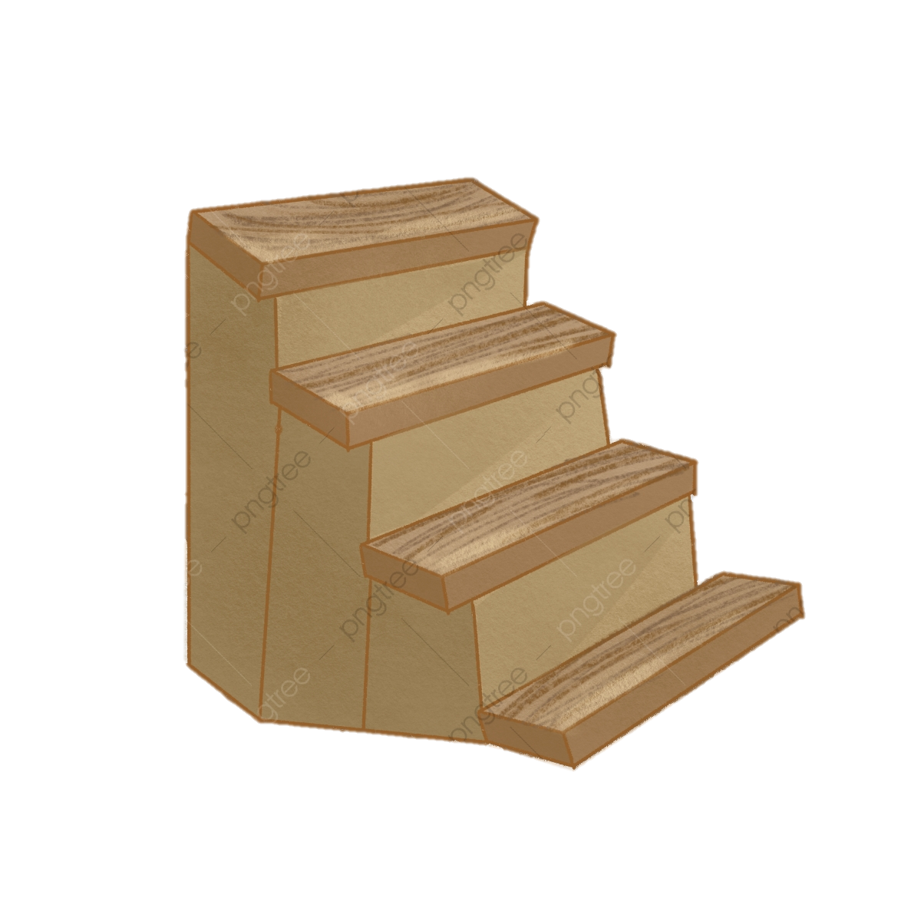

Bài 5: Nghỉ hè năm trước, Lâm được đi biển chơi. Lâm được đi rất nhiều nơi và còn được ra Đảo nữa. Lúc lên thuyền ra Đảo, Lâm thấy trên thuyền đã có 12 hành khách. Thêm 3 người nhà Lâm nữa. Hỏi bây giờ trên thuyền có tất cả bao nhiêu hành khách?
Bài giải
Trên thuyền có tất cả số hành khách là:
12 + 3 = 15 (người)
Đáp số: 15 (người)

Slide 18



Hẹn gặp lại các con ở những tiết học sau.

